Slide 1
CAPITOLUL 3 Simularea - metodă de studiu a ciberneticii economice
Introducere
3.1. Metoda dinamicii de sistem
3.2. Procesul de construire al unui model de dinamică de sistem
3.3. Simularea în modelele de dinamică de sistem
3.4 Un model de dinamică de sistem aplicat în simularea unui sistem de producție

Slide 2
Introducere
Metoda dinamicii de sistem a fost expusă pentru prima oară într-o formă închegată în cartea lui Jay Forrester „Industrial Dynamics” apărută în 1961. În 1968, într-o altă carte, „Principles of Systems”, Forrester stabileşte o serie de principii privind comportamentul sistemelor feedback informaţionale şi arată modul în care acest comportament poate fi simulat prin dinamica de sistem.
În 1969 Dinamica Sistemelor este aplicată la studierea dinamicii urbane (Forrester, 1969). Dar cel mai mare succes l-a avut această metodă atunci când a fost aplicată pentru studierea dinamicii globale (Forrester, 1973) într-un studiu pentru Clubul de la Roma.

Slide 3
Ulterior, dinamica de sistem a fost aplicată în diferite alte domenii cum ar fi: management, finanţele, producţia, desfacerea, marketingul, studiul pieţelor internaţionale, studierea interacţiunilor om-calculator, dinamica urbană etc.
Cu toate rezultatele pozitive obţinute, dinamica de sistem este o metodă care depinde de calitatea modelului elaborat, ceea ce face ca, de multe ori, în studierea sistemelor adaptive complexe, să se manifeste anumite rigidităţi şi limite date de apartenenţa la clasa modelelor bazate pe ecuaţii.
Apariţia şi dezvoltarea modelelor bazate pe agenţi au permis dezvoltarea unor metode de simulare în care sunt implicaţi agenţi care se comportă independent unul de altul, dar între care se creează interacţiuni şi conexiuni ce determină, în ultimă instanţă, un anumit comportament al întregului sistem, care nu putea fi anticipat înainte de simulare. Simularea bazată pe agenţi reprezintă un domeniu cu o dezvoltare rapidă extrem de rapidă.

Slide 4
3.1. Metoda dinamicii de sistem
Conform lui Jay Forrester, dinamica de sistem este o teorie asupra structurii şi comportamentului sistemelor complexe. Această structură are patru nivele:
Limite închise;
Bucla feedback ca o componentă de bază a sistemului;
Nivele şi ritmuri;
Scopuri, condiţii observate, diferenţa dintre scopuri şi condiţii şi acţiuni dorite.
Dinamica de sistem porneşte de la ipoteza de bază că sistemul are limite închise. Deşi între sistem şi mediul său înconjurător au loc tot timpul schimburi materiale, acestea nu fac ca limitele sistemului să devină difuze, fiind cunoscut încă de la început între ce limite se situează sistemul respectiv.

Slide 5
Acest lucru se numeşte „închidere cauzală”, deci limitele închise separă interiorul sistemului care este dinamic semnificativ, de mediul acestui sistem care este dinamic nesemnificativ, adică schimbările care au loc în exterior nu sunt menite să schimbe semnificativ ceea ce se petrece în interior. Drept consecinţă, toate relaţiile dintre elementele sistemului care sunt considerate importante pentru a explica comportamentul dinamic vor fi închise în modelul de dinamică de sistem.
În dinamica de sistem comportamentul întregului sistem este determinat de structura buclelor feedback interdependente din interiorul limitelor închise. Deci această metodă tinde să privească sistemul mai degrabă dintr-o perspectivă endogenă decât dintr-una exogenă: sistemul se comportă într-un anumit mod datorită structurii sale interne decât ca rezultat al factorilor exteriori.

Slide 6
Acest lucru implică faptul că, în cadrul sistemului, deciziile sunt încorporate în bucle feedback. Aceste bucle feedback ştim că pot fi pozitive sau negative.
O buclă feedback pozitivă determină acţiuni care cresc mărimile de stare ale sistemului care, la rândul lor, duc la alte acţiuni ce cresc stările sistemului. Cu alte cuvinte, o buclă feedback pozitivă este cauza unor procese de creştere continuă (evident că se poate extinde şi asupra cazurilor de descreştere continuă).
O buclă feedback negativă este acea buclă în care o creştere a unei mărimi de stare duce, după o anumită perioadă, la descreşterea aceleiaşi mărimi. Bucla feedback negativă este, prin natura ei, stabilizatoare, comportamentul întregului sistem fiind orientat către atingerea unui anumit scop, în jurul căruia au loc ulterior oscilaţii de amplitudine din ce în ce mai redusă.

Slide 7
Orice buclă feedback dintr-un model de dinamică de sistem conţine cel puţin un nivel şi un ritm. Nivelele (sau stocurile) reprezintă acumulări în sistem, de exemplu cantitatea de produse aflată în stoc sau numărul de muncitori angajaţi la un moment dat de timp. De regulă, în diagramele modelelor de dinamică de sistem, nivelele sunt reprezentate prin dreptunghiuri ( ) şi sunt însoţite de intrări şi ieşiri de fluxuri materiale, valorice, informaționale, de oameni sau de comenzi. Ritmurile sunt reprezentate în modele cu
simbolul valvelor ( ) şi însoţesc atât la intrare cât şi la ieşire un nivel. Se exprimă astfel ideea că dintr-un nivel intră şi respectiv, ies cantităţi care sunt controlate cu ajutorul acestor ritmuri.
Pentru a fi mai expliciţi în privinţa raporturilor dintre nivele şi ritmuri să considerăm o structură a unui model de dinamică de sistem ca cea din figura 3.1. Stocurile (deci nivele) sunt: angajaţi (oameni), contul curent (bani) şi stocul de produse (număr de produse aflate în stoc). Aceste trei mărimi pot fi considerate ca fiind stările sistemului, iar valorile acestora se pot modifica datorită schimbărilor în fluxuri (fluxul de angajaţi, fluxul de încasări şi fluxul de produse).

Slide 8
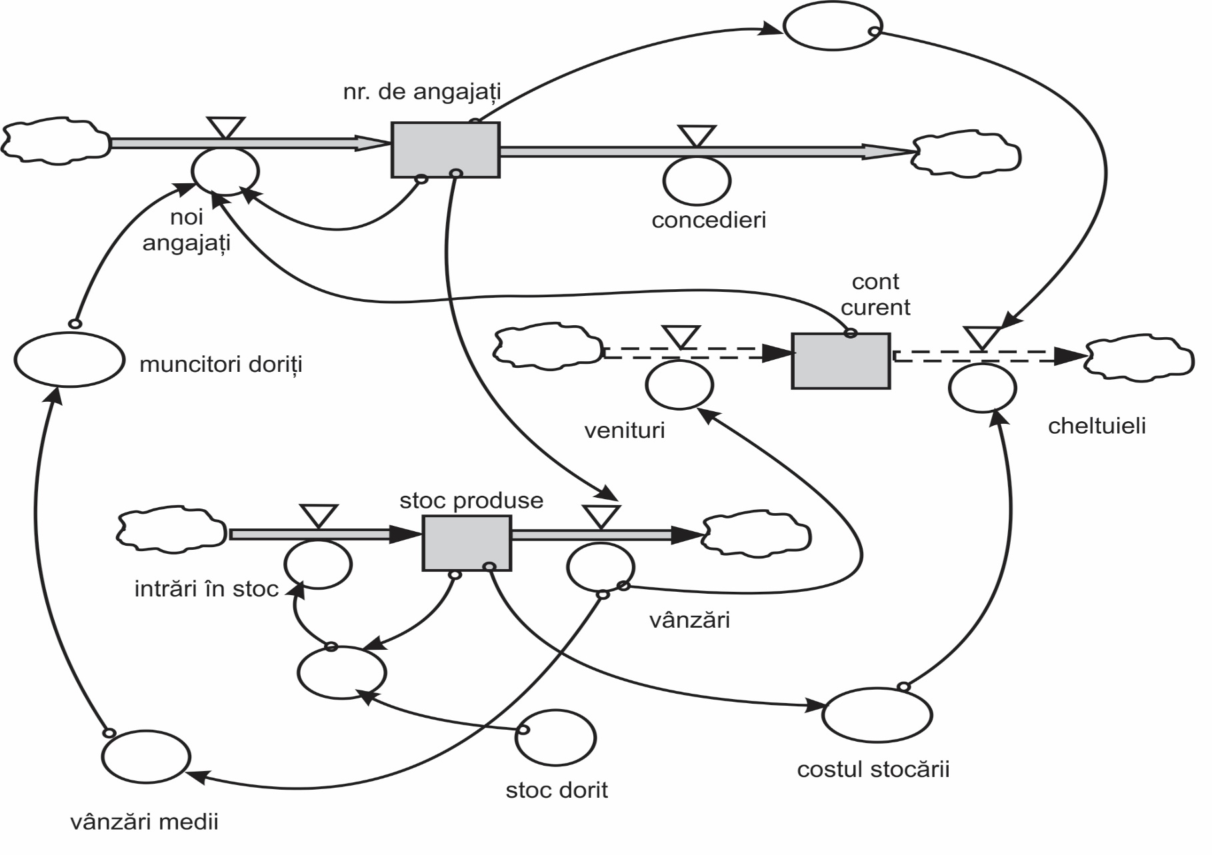
Figura 3.1

Slide 9
Se observă că modelul conţine trei bucle feedback interdependente care, prin acţiunea lor, determină un anumit comportament al întregului sistem. Fiecare buclă feedback conţine cel puţin un nivel şi o variabilă de ritm. Buclele feedback introduse încearcă să elimine o diferenţă dintre un nivel dorit şi un nivel existent. Deciziile luate pentru a realiza acest lucru sunt aplicate ritmurilor de intrare sau de ieşire din nivele. În urma acestor decizii, variabilele de nivel (stocurile) ale sistemului se modifică în direcţia nivelelor dorite. Între bucle feedback există influenţe reciproce care pot determina accelerarea sau întârzierea convergenţei nivelelor existente către nivelele dorite.
Simularea cu ajutorul modelelor de dinamică de sistem încearcă să stabilească cele mai bune decizii care urmează sa fie adoptate astfel încât stările dorite să fie atinse.

Slide 10
Marea problemă care apare este aceea că combinaţiile de bucle feedback generează relaţii neliniare între variabilele de stare. Aceste relaţii neliniare conduc, de multe ori, la comportamente extrem de complicate care pot fi observate abia după ce se realizează o simulare pe termen îndelungat. Rezultatele care se obţin, în acest caz, nu mai sunt utile pentru conducerea sistemului respectiv, care se poate confrunta cu schimbări dramatice de comportament ale întregului sistem sau ale unor părţi ale acestuia.
Unele dintre buclele feedback din structura modelelor pot prezenta întârzieri, adică perioade destul de lungi după care efectele deciziilor care afectează ritmurile sunt vizibile. Diferenţele dintre întârzierile caracteristice buclelor feedback precum şi neliniarităţile care se manifestă pot produce comportamente neaşteptate sau contraintuitive.
In ansamblul ei, metoda dinamicii de sistem se dovedeşte foarte utilă în cunoaşterea şi explicitarea comportamentului dinamic ale sistemelor feedback din economie.

Slide 11
3.2. Procesul de construire al unui model de dinamică de sistem
Construirea unui model de dinamică de sistem presupune parcurgerea mai multor etape, şi anume:
Identificarea problemei şi scopului modelului;
Conceptualizarea sistemului;
Formularea modelului şi estimarea parametrilor;
Analiza comportamentului modelului: testarea şi analiza de senzitivitate;
Evaluarea modelului: validarea modelului;
Analiza politicilor decizionale;
Utilizarea modelului sau implementarea.

Slide 12
3.2.1. Identificarea problemei şi a scopului modelului
Pentru a construi un model este necesar să avem definit un scop clar şi să ne concentrăm mai mult asupra problemei şi nu a sistemului. Acest lucru pare paradoxal având în vedere faptul că dinamica de sistem se orientează către sisteme. Totuşi, este evident faptul că existența unui scop clar definit va face ca întregul proces de elaborare a modelului să fie mai eficient.
Etapa începe cu identificarea unui comportament problematic al sistemului, cum ar fi, de exemplu: descreşterea satisfacţiei clienţilor, scăderea vânzărilor, creşterea şomajului etc. Aceste evoluţii problematice pot fi reprezentate în timp prin grafice care dau „modul referenţial al comportamentului” şi care vor fi utilizate pentru a compara ulterior efectele unor politici decizionale. Acest concept este central în întregul proces de construire a modelului.

Slide 13
Unul sau mai multe astfel de reprezentări grafice vor exprima, în esenţă, care sunt problemele pe care urmează să le abordeze şi să le rezolve modelul de dinamică de sistem. La sfârşitul acestui proces, prin utilizarea modelului respectiv vor fi generate aceleaşi grafice, dar cu îmbunătăţirile sugerate de model în politicile decizionale ce vor fi adoptate, reprezentând o modalitate de creştere a încrederii în model.
Se pot, totuşi, întâlni situaţii în care aceste moduri referenţiale de comportament nu pot fi stabilite datorită absenţei datelor necesare. În economie acest lucru se întâlneşte destul de frecvent, mai ales în cazul unor sisteme în care nu au fost încă realizate sau a căror activitate este prea recentă pentru a putea avea date suficiente pentru a reprezenta comportamentul problematic. În acest caz, totuşi, procesul de construire a modelului ca şi politicile decizionale generate de acesta pot fi utilizate ca un mijloc de studiere a dinamicii potenţiale a structurii identificate în model.

Slide 14
Un element important al identificării problemei este şi orizontul de timp. Este clar că acesta afectează modul în care problema urmează să fie studiată. De exemplu, dacă analiză ecuaţia costurilor unui program de sănătate, acest lucru se va face diferit dacă orizontul de timp este de 3 ani sau de 15 ani.
3.2.2. Conceptualizarea sistemului
Un concept important al dinamicii de sistem este cel de limite ale sistemului. Limitele determină ceea ce se consideră că aparţine sistemului şi ceea ce nu aparţine acestuia, ci mediului său extern.
După ce au fost definite limitele sistemului, conceptualizarea sistemului poate începe. Conceptualizarea este în general realizată într-un mod vizual. Există două tipuri de diagrame ce sunt utilizate: diagrama buclelor cauzale şi diagrama de flux.

Slide 15
Diagramele buclelor cauzale constituie un mijloc puternic de a exprima sintetic relaţiile cauzale din sistem şi a identifica procesele feedback. O relaţie cauzală între două variabile se reprezintă cu ajutorul unei săgeţi orientate pe care se indică prin semnul + sau -, tipul de relaţie.
( + )
Numărul de automobile → Poluarea aerului
( - )
Numărul de automobile → Numărul de călători cu trenul
Deci semnele asociate relaţiilor cauzale depind doar de relaţia dintre cele două variabile şi nu de creşterea sau descreşterea variabilelor.
De regulă, în modelele de dinamică de sistem putem întâlni cazuri în care o variabilă este afectată cauzal de două sau mai multe variabile.
( - ) ( + )
Angajări → Şomaj ← Ofertă de muncă

Slide 16
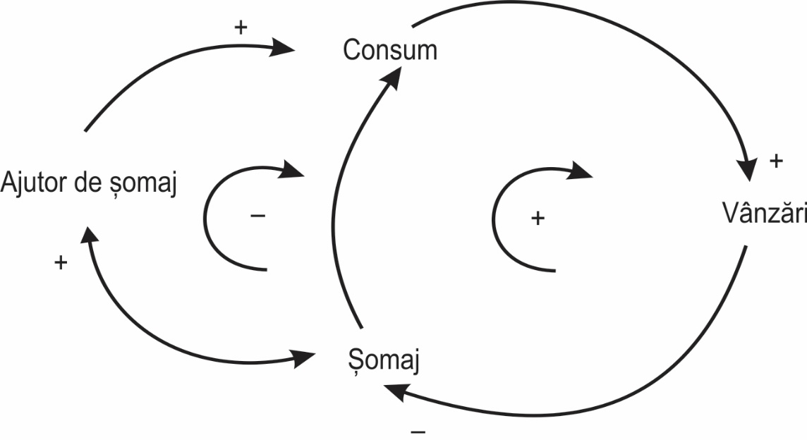
Unele dintre relaţii pot conduce la o formă de bucle feedback, deci bucle în care se formează alte bucle închise care cuprind două sau mai multe variabile.
Figura 3.2
În sistemele complexe, de multe ori, buclele feedback care apar sunt multiple, deci formate din două sau mai multe bucle feedback de polarităţi diferite. Datorită influenţelor pe care le exercită, aceste bucle feedback trebuie analizate astfel încât să se determine care dintre ele este dominantă.

Slide 17
O buclă feedback dominantă este acea buclă ce determină în cea mai mare măsură tendinţa de modificare a variabilelor incluse în conturul buclelor respective.
Determinarea structurii buclelor feedback dintr-un sistem economic real se realizează într-un proces iterativ, pornind mai întâi de la buclele feedback evidente şi importante, după care se adaugă noi bucle feedback până când se ajunge la structură corespunzătoare, care să permită obţinerea unui model cât mai complet.
După cele două etape, care constituie partea calitativă a analizei, urmează etapele ce conduc la analiza cantitativă, absolut necesară pentru a obţine, în final, un model valid şi util în simulare.

Slide 18
3.2.3. Formularea şi analiza modelului
Există două tipuri importante de fluxuri distincte în modelele de dinamică de sistem: fluxuri materiale şi fluxuri informaţionale. Aceste două tipuri de fluxuri se introduc în mod diferit în modele.
Fluxurile materiale şi întârzierile
Fluxurile materiale sunt cele care transferă dintr-un punct în altul al sistemului produse, oameni, bani, comenzi etc. Aceste fluxuri au o caracteristică importantă, şi anume, prezintă întârzieri, deci timpul necesar efectuării transferurilor respective poate depăşi o perioadă de timp standard în modelul respectiv (notat cu DT şi care poate fi o zi, o săptămână, o lună sau un an).
POP_{t}= POP_{t-1} + DT (naşteri_{dt} -decese_{dt} )
Stocurile (nivelele) din sistem pot fi identificate imaginându-ne că fluxurile se opresc şi se acumulează în nivele o perioadă de timp egală cu DT.

Slide 19
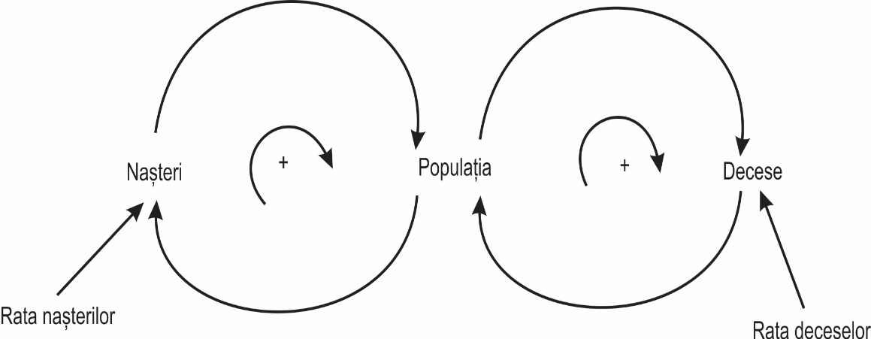
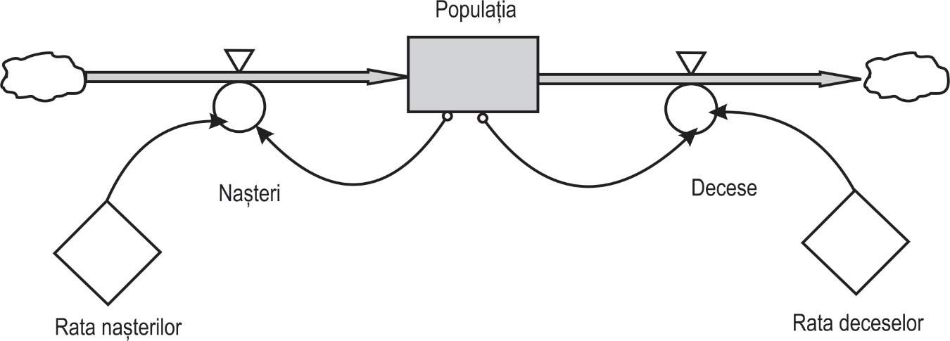
Figura 3.3
Figura 3.4
Cele două reprezentări sunt echivalente.

Slide 20
De regulă, diagramele cauzale sunt utilizate în analiza preliminară a sistemului, în timp ce diagramele de flux sunt utilizate în stadiul trecerii la modelul formal al sistemului.
Se observă din a doua diagramă că orice stoc funcționează ca un integrator, deoarece acumulează fluxurile de la intrare.
Fiecare ecuaţie de nivel conţine şi intervalul de timp de simulare, DT.
Trebuie făcută o distincţie clară între : (a) timpul de simulare; (b) intervalul total de timp al modelului; şi (c) incrementul DT. Timpul de simulare sau orizontul de timp este perioada de timp totală în care modelul este simulat. Intervalul de timp este specificat de cel care construieşte modelul şi poate fi egal cu ani, luni, săptămâni sau zile, în funcţie de scopurile urmărite. incrementul de timp DT specifică numărul de cicluri de calcul de-a lungul unui interval de timp al modelului.

Slide 21
Alegerea lui DT se face după anumite reguli. Cu cât există mai multe cicluri de calcul în cadrul unui interval de timp, cu atât soluţia obţinută este mai exactă. Dar creşterea numărului de cicluri, altfel spus stabilirea pentru DT a unei valori foarte mici duce la creşterea timpului de simulare care, uneori, trebuie să fie în concordanţă cu timpul necesar pregătirii deciziilor ce urmează să fie adoptate în sistem.
Deci ecuaţiile de nivel au o structură standard, de forma:
NIVEL_{t} = NIVEL_{t-1} + DT(RATA INTRARE_{dt} – RATA IESIRE_{dt}),
Ecuaţiile de ritm nu au o structură standard. Totuşi, analizând atent factorii care determină cunoaşterea nivelelor, respectiv reducerea acestora, se pot stabili formele matematice ale acestor ecuaţii de ritm.
Numărul de naşteri = Nivelul Populaţiei × Rata Naşterilor
Numărul de decese = Nivelul Populaţiei × Rata Deceselor

Slide 22
Cele două rate controlează fluxul de intrare, respectiv fluxul de ieşire din nivelul populaţiei. Funcţionarea lor concomitentă va determina creşterea nivelului populaţiei dacă prima rată este mai mare sau, dimpotrivă, scăderea numărului populaţiei, dacă a doua rată este mai mare.
Evoluţia valorilor calculate pentru nivelele din cadrul unui model de dinamică de sistem se reprezintă grafic (cu ajutorul unor proceduri grafice existente în orice limbaj de simulare).
Aceste reprezentări grafice arată vizual ce se întâmplă cu nivelul respectiv de-a lungul orizontului de simulare considerat. Forma curbelor obţinute poate da o idee asupra timpului de buclă feedback în care se află nivelul respectiv sau a raportului de dominantă dintre buclele feedback respective.

Slide 23
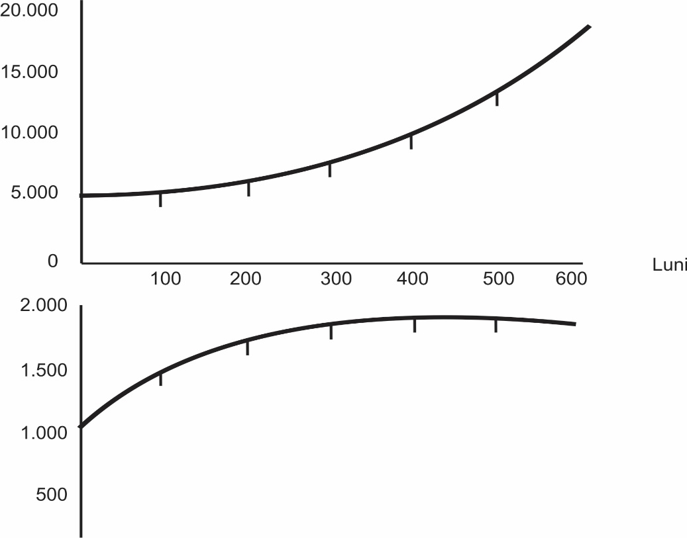
Figura 3.5
De regulă, graficele reprezentând evoluţia nivelelor se reprezintă în acelaşi sistem de axe de coordonate, ceea ce face posibilă compararea şi analiza corelaţiilor existente între ecuaţiile diferitelor nivele ale modelului.

Slide 24
În modelele dinamică de sistem apar reprezentate mai multe tipuri de fluxuri. Forrester a introdus șase tipuri de astfel de fluxuri: oameni, bunuri, comenzi, bunuri de capital, bani şi fluxuri informaţionale. Cu excepţia fluxurilor informaţionale, toate celelalte sunt fluxuri materiale.
Ele se comportă identic în ceea ce priveşte stocurile (nivelele) şi a celorlalte elemente care intervin în model: ecuaţiile de ritm, constantele şi întârzierile. Incrementul de timp DT poate fi ales acelaşi pentru toate aceste fluxuri materiale. O diferenţă care trebuie, totuşi, făcută între aceste fluxuri materiale este cea dintre întârzierea propagării lor în sistem.
Astfel, dacă ne referim la fluxul de bunuri şi la fluxul de capital, este clar că bunurile rămân în sistem mult mai puţin timp decât capitalul. Primele sunt produse, stocate şi livrate în acelaşi interval de timp. Spunem că întârzierea este, în acest caz, egală cu 1 (DELAY 1).

Slide 25
Bunurile capitale (maşini, instalaţii, infrastructura destinată producţiei) rămân în sistem o perioadă mult mai lungă, de regulă până când ele sunt complet amortizate şi chiar după aceea. Avem deci o întârziere de tip DELAY_{n}, unde n se stabileşte în raport cu tipul de bunuri capitale utilizate. O altă diferenţă între întârzieri se manifestă, să spunem, între fluxul de oameni şi fluxul de bani. Oamenii (angajaţii) pot rămâne în sistem o perioadă îndelungată, în timp ce banii au o perioadă de staţionare mult mai scurtă.
Această diferenţă între întârzierile ce afectează fluxurile de natură diferită se introduce în modelele de dinamică de sistem prin legarea în serie a mai multor nivele în cazul fluxurilor cu întârzieri mari. Pentru a nu complica prea mult modelul, atunci când avem o astfel de situaţie, în cadrul nivelului se specifică acest lucru. De exemplu, dacă avem un flux întârziat cu trei perioade, acest lucru se reprezintă ca în figura 3.6:

Slide 26
K
Figura 3.6
Mărimea capitalului K va rămâne în stoc trei perioade de timp până când ritmul de ieşire va afecta nivelul respectiv
Fluxurile informaţionale şi întârzierile lor
Fluxurile informaţionale joacă un rol important în modelele de dinamică de sistem. Informaţia leagă între ele diferitele fluxuri din model. Ea este utilizată în pregătirea politicilor decizionale.
De exemplu, mărimile de stare (nivele) calculate pe diferite fluxuri materiale furnizează informaţia pentru adoptarea deciziilor care influenţează ale fluxuri materiale din model.
Rezultă deci că aceste fluxuri informaţionale împreună cu politicile decizionale în care intervin reprezintă mecanismul de control al sistemului.

Slide 27
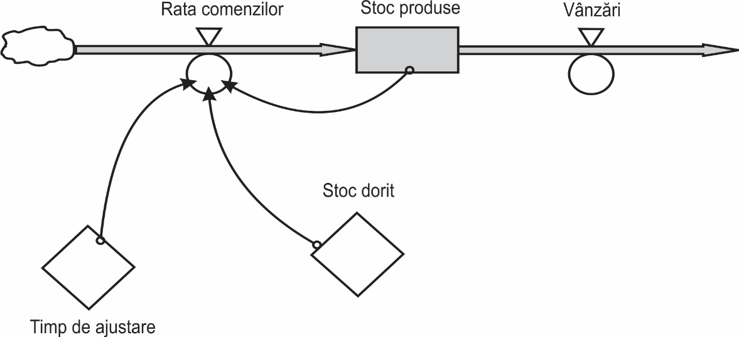
De regulă, politicile decizionale se manifestă prin intermediul ratelor care intervin pe fluxurile materiale. O astfel de politică decizională constă din patru elemente: un scop (sau o stare dorită), o stare observată a sistemului, o diferenţă calculată între starea dorită şi cea observată şi o acţiune bazată pe această diferenţă.
Figura 3.7

Slide 28
Rata Comenzilor = (Stoc Dorit – Stoc Produse)/Timp de Ajustare
Evident că aceste mecanisme asociate politicilor decizionale pot fi mult mai complicate, incluzând mult mai multe conexiuni informaţionale, astfel încât controlul exercitat asupra variabilelor de stare ale sistemului să permită atingerea scopurilor urmărite.
Prin intermediul fluxurilor informaţionale se introduc în model şi diferite funcţii standard (funcţia rampă, funcţia treaptă, funcţia impuls, funcţia aleatoare etc.), urmărindu-se apoi care este răspunsul sistemului la diferite şocuri şi perturbaţii ce pot apărea în mediul înconjurător.
Aceste funcţii sunt utilizate mai ales în etapele de testare şi evaluare a modelului pentru a aprecia senzitivitatea acestuia, deci răspunsul pe care îl dă modelul la diferite perturbaţii deterministe sau aleatoare.

Slide 29
3.2.4. Formularea modelului
Acest lucru presupune, mai întâi, formularea ecuaţiilor, verificarea consistenţei acestora şi estimarea parametrilor care apar în model.
Formularea ecuaţiilor şi verificarea consistenţei acestora
Structura ecuaţiilor de nivel este bine stabilită şi similară pentru toate nivelele. Limbajele de simulare cum ar fi Stella, Powersim sau Vensim, produc automat ecuaţiile de nivel care apar în diagrama de flux.
De exemplu, în modelul de control al stocurilor, ecuaţia comenzilor se scrie:

Slide 30
Se observă, totuşi, că o astfel de ecuaţie funcţionează doar dacă stocul dorit este mai mare decât stocul existent. În caz contrar, comenzile vor fi egale cu zero, neputând fi egale cu valori negative. Se poate, atunci, introduce o funcţie MAX astfel că ecuaţia de mai sus devine:
Ecuaţiile din model sunt verificate în ceea ce priveşte consistenţa lor internă. Verificarea presupune înlocuirea variabilelor din ecuaţii cu dimensiunile lor. Dacă, prin această operaţie, ecuaţia se dovedeşte validă, atunci ea se numeşte „consistentă dimensional”. Ȋn cazul ecuaţiei de ritm de mai sus, comenzile se măsoară prin [Articole / Săptămână], stocurile dorite şi curente se măsoară prin [Articole], iar timpul de ajustare se măsoară în [Săptămâni]. Înlocuind acum aceste dimensiuni în ecuaţia de ritm obţinem:

Slide 31
După reducerile evidente, obţinem:
deci ecuaţia considerată este consistentă dimensional.
De exemplu, ecuaţia de nivel a populaţiei:
are dimensiunile corespunzătoare următoare:

Slide 32
deci ecuaţia este consistentă dimensional.
Consistenţa dimensională se verifică automat în multe dintre limbajele de simulare utilizate. Ȋn cazul în care se constată că anumite ecuaţii nu sunt consistente dimensional ele sunt corectate astfel încât să respecte acest criteriu important. Dacă şi numai dacă toate ecuaţiile modelului sunt verificate şi se dovedeşte că este consistent intern, el poate fi utilizat în continuare în celelalte etape.

Slide 33
Estimarea parametrilor
Multe dintre ecuaţiile care intervin în modelele de dinamică de sistem conţin unul sau mai mulţi parametri. De exemplu, valorile iniţiale ale variabilelor de nivel constituie o mulţime importantă de parametri. Populaţia iniţială sau stocul la momentul zero sunt exemple de astfel de parametri.
O altă categorie de parametri sunt cei care intervin în ecuaţii şi au valori constante: stocul dorit, timpul de ajustare, rata naşterilor, rata deceselor etc. sunt considerate constante ale modelului.
Există mai multe metode de determinare a valorilor parametrilor din modelele de dinamică de sistem. Cea mai frecvent aplicată metodă este cea de cunoaştere directă a procesului. Prin culegerea datelor privind evoluţia reală a procesului se pot determina valori ale constantelor.

Slide 34
Alte metode utilizate sunt cele statistice, deoarece unele constante reprezintă valori medii calculate pe baza unor date observate. Totuşi, dacă procesele sunt complicate şi nu există suficiente date pentru estimarea parametrilor, se poate utiliza o metodă de simulare cum ar fi metoda Monte Carlo. Aceasta se poate realiza doar în condiţiile în care dispunem de anumite informaţii privind distribuţia de probabilitate a datelor culese din procesele reale.
Parametrii trebuie şi ei exprimaţi în unităţi dimensionale corespunzătoare care sunt luate în considerare la verificarea consistenţei dimensionale.
Pentru a creşte acurateţea determinării parametrilor se utilizează următoarea regulă: Dacă implicaţiile politice ale unui model nu se schimbă iar parametrii acestuia se schimbă cu plus sau minus un procent, atunci valorile parametrilor nu este necesar să se mai modifice printr-o estimare suplimentară.

Slide 35
3.2.5. Testarea modelului şi analiza de senzitivitate
Modelele de simulare permit testarea repetată în urma căreia creşte înţelegerea acestora.
Să arătăm, în continuare, cum se realizează analiza de senzitivitate pentru un model de control al stocurilor cu întârziere în informaţie. În figura 3.8 se prezintă rezultatele simulării unui astfel de model în care DT este egal cu o săptămână, iar orizontul de simulare este de 80 de săptămâni. Fiecare curbă reprezentată corespunde unui timp de percepţie diferit. Astfel, curba 1 corespunde unui timp de percepţie de 4 săptămâni, curba 2 corespunde unui timp de percepţie de 6 săptămâni, iar curba 3 corespunde unui timp de percepţie de 8 săptămâni.

Slide 37
Se observă că, indiferent de timpul de percepţie, după 80 de săptămâni se ajunge la o stabilizare a traiectoriilor în jurul valorii de 700. Fiecare traiectorie 1, 2 sau 3 are, însă, amplitudini diferite ale fluctuaţiilor. Altfel spus, dublarea timpului de percepţie duce la creşterea amplitudinii fluctuaţiilor nivelului stocului, dar nu schimbă rezultatul final.
Un alt test de senzitivitate poate consta într-o schimbare a nivelului iniţial al stocului, a timpului de ajustare sau a stocului dorit. Pentru a fi eficiente, aceste teste trebuie să fie aplicate sistematic, adică să se efectueze pentru fiecare parametru menţionat considerând ceilalţi parametri constanţi.
Un test important este cel prin care una sau mai multe bucle feedback sunt dezactivate. În acest fel, se poate urmări efectul exact al unei bucle feedback asupra comportamentului întregului model.

Slide 38
3.2.6. Evaluarea modelului
O altă etapă importantă în construirea modelului este cea de evaluare. Prin aceasta se urmăreşte adecvanţa modelului în relaţie cu reprezentarea sistemului. De regulă, această adecvare se reduce la studierea validităţii modelului.
La prima vedere, validitatea priveşte capacitatea modelului de a reproduce comportamentul sistemului. Un model absolut valid nu există. Acest lucru ar presupune că reproducerea comportamentului sistemului este exactă. Datorită complexităţii sistemelor reale întotdeauna apare o reprezentare simplificată în cazul unor comportamente.
Un lucru important este cel al raportului dintre validitate şi utilitate. Dacă trebuie investiţi mai mulţi bani şi timp pentru ca modelul să fie valid fără ca utilitatea acestuia să crească, atunci trebuie să se renunţe la validitate în favoarea utilităţii.

Slide 39
O altă premisă este aceea că, în condiţiile în care validitatea exactă nu există în realitate, trebuie sporit gradul de încredere în model. Creşterea gradului de încredere (confidenţă) este un proces care se construieşte treptat şi care nu ia sfârşit nici atunci când modelul este terminat.
Pentru a construi gradul de confidenţă, modelul este supus unui număr de teste. Cu cât numărul de teste este mai mare, cu gradul de confidenţă este mai mare. În diferite lucrări se recomandă un număr de 17 teste diferite pentru validarea modelului.
Două dintre aceste teste privesc structura modelului. Un prim test în această privinţă este cel al verificării consistenţei dimensionale a modelului. Dacă modelul nu trece acest test atunci el este considerat nefolositor deoarece nu este clar în ce dimensiuni se măsoară output-ul modelului. În plus, toţi parametrii modelului este necesar să aibă o interpretare în lumea reală.

Slide 40
Un alt test îl reprezintă validitatea formei modelului. Modelele de dinamică de sistem au o structură care este asemănătoare structurii sistemului modelat în privinţa subsistemelor componente, a fluxurilor conţinute şi a mecanismelor decizionale exacte. Nu poţi introduce în model subsisteme care să nu aibă corespondent în realitate sau fluxuri de altă natură decât cele din sistemele reale. Dacă mecanismele decizionale din realitate sunt mai greu de identificat, totuşi deciziile adoptate în ambele sisteme, cel real şi cel modelat, sunt de aceeaşi natură. Această corespondenţă dintre structura sistemului real şi structura modelului de dinamică de sistem reprezintă o condiţie de bază în asigurarea adecvanţei modelului la realitate.
Testele de validitate pot contribui la îmbunătățirea structurii modelelor astfel încât să crească încrederea în model.

Slide 41
3.2.7. Analiza politică
Cel mai important obiectiv urmărit prin construirea unui model de dinamică de sistem este cel de a testa diferite politici destinate îmbunătățirii performanței sistemului. Analiza politicilor decizionale se orientează către schimbarea punctelor în care se adoptă decizii, precum și asupra efectelor pe care le au acestea asupra variabilelor rezultative.
Schimbările în funcțiile de decizie pot include schimbări ale parametrilor și schimbări structurale.
În primul caz, analiza politică presupune o schimbare a valorii numerice a unui parametru. De exemplu în modelul de control al stocului, se poate schimba valoarea întârzierii în percepția stocului și se poate urmări ce se întâmplă cu evoluția nivelului stocului pentru diferite valori ale acestui parametru.

Slide 42
Mai simplificată este analiza politică în cazul schimbărilor structurale ale modelului. Acest lucru presupune încorporarea în model a unor noi fluxuri informaționale, formarea de noi bucle feedback, sau chiar realizarea de noi componente care sunt integrate modelului. Pentru fiecare modificare ce se realizează, se generează traiectorii care reprezintă comportamentele sistemului în respectivele condiții. De fiecare dată, aceste rezultate sunt comparate între ele urmărindu-se să se obțină acea traiectorie care se apropie cel mai mult de comportamentul dorit.
În acest context se vorbește de politică robustă. O astfel de politică robustă este aceea care nu se modifică semnificativ dacă au loc în continuare schimbări structurale ale modelului.

Slide 43
3.2.8. Utilizarea sau implementarea modelului
Ultima etapă în procesul de elaborare a modelului de dinamică de sistem, este trecerea efectivă la utilizarea modelului. Dacă modelul a arătat că o anumită politică produce o îmbunătățire semnificativă și că această politică este robustă, atunci un pas firesc este implementarea unei astfel de politici.

Slide 44
3.3. Simularea în modelele de dinamică de sistem
3.3.1. Principii generale
Ideea esențială în simularea modelelor de dinamică de sistem este aceea a determinării valorilor nivelelor în fiecare dintre momentele de timp dintr-un orizont dat. Aceste momente în care se determină valorile nivelelor se stabilesc utilizând valoarea DT care este specificată pentru fiecare model. De exemplu, dacă DT = 0,1 iar orizontul de timp este egal cu 100, vor exista 100/0,1 = 1000 momente de timp în care vom determina valorile nivelelor. Aceste valori reprezintă de fapt valorile unor variabile de stare (asociate nivelelor), succesiunea lor în timp pe întregul orizont T dat reprezentând traiectoria de evoluție a sistemului dinamic modelat.

Slide 45
Pentru a putea determina nivelele sunt necesare următoarele elemente:
Valorile nivelelor la momentul de timp inițial (condițiile inițiale). Acest moment inițial este considerat de cele mai multe ori zero. Dacă nu este zero se poate realiza o translație pe axa timpului astfel încât momentul inițial să fie zero;
Ritmurile asociate intervalelor de timp, care separă momentele în care sunt calculate nivelele;
Un mijloc de calcul al integrării ritmului pentru a furniza valoarea următoare a nivelului;
Ritmurile vor depinde, în general, doar de nivele și auxiliare, sau în cazul ieșirii dintr-o întârziere, de valorile trecute a acestui ritm pe perioada întârzierii;
Ecuațiile auxiliare sunt doar etape intermediare în calcularea unei ecuații de ritm pentru ca aceasta să aibă o formă mai simplă. Ele vor depinde de nivele și eventual de alte auxiliare.

Slide 46
Diferența dintre două puncte în care se efectuează un ciclu executabil complet al modelului, (deci se calculează toate nivelele corespunzătoare precum și ritmurile valabile între cele două puncte) se numește interval de simulare și este egal cu DT unități de timp.
Perioada scursă de la momentul inițial 0 până la timpul prezent se notează cu TIME, iar durata întregii simulări se notează cu LENGH. Evident că dacă împărțim TIME sau Lengh la valoarea lui DT obținem pașii de simulare executați până la momentul prezent, respectiv numărul total de pași de simulare pe care îi parcurge modelul.
Procedura de simulare pe care se bazează toate limbajele utilizate în dinamica de sistem constă din aplicarea următoarelor reguli de bază:
1) Deoarece nivelele depind de ritmuri și nu de alte nivele, valorile lor curente se pot determina în orice ordine;

Slide 47
2) Ritmurile și auxiliarele se calculează pe baza valorilor determinate anterior ale nivelelor;
3) O simulare completă poate să includă multe momente de timp, dar trei dintre acestea sunt esențiale. Ele se notează cu J, K și L, iar perioadele de timp dintre ele cu JK și KL, fiecare dintre aceste perioade fiind egale cu DT.
În figura 3.12 se prezintă procedura generală de calcul aplicabilă pentru fiecare moment de timp. Punctul K este corespunzător valorii curente și o dată calculate nivelele la momentul K vor fi determinate auxiliarele la momentul K și ritmurile pentru intervalul KL. Dacă nu s-a ajuns la sfârșitul intervalului de simulare atunci se avansează cu un moment de timp, K devenind J, L devenind K, iar intervalul KL devenind JK.

Slide 48
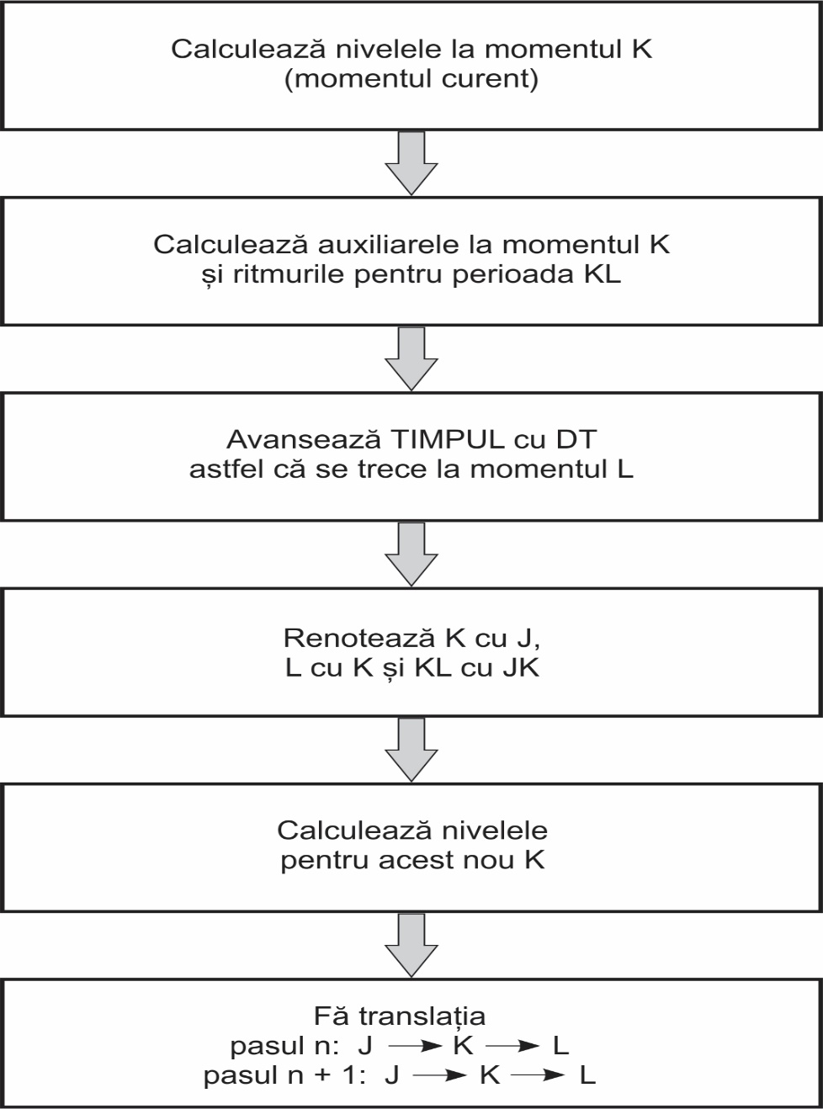
FF
Figura 3.12

Slide 49
Cu cât timpul avansează, valorile calculate sunt stocate astfel încât, atunci când TIME = LENGH, ele să poată fi reprezentate grafic pentru fiecare moment de timp din LENGH. La fiecare pas de simulare secvența de calcul executabilă este următoarea:
Nivele;
Auxiliare;
Ritmuri.
Dacă valorile nivelelor sunt stocate pentru a fi reprezentate grafic, cele ale auxiliarelor și ritmurilor nu mai interesează în următorul pas de simulare, deci sunt șterse.

Slide 50
3.3.2. Limbaje de simulare utilizate în dinamica sistemelor
Pentru simularea numerică a modelelor de dinamică de sistem, pot fi utilizate atât limbaje de nivel înalt cum ar fi: C++, sau limbaje de simulare generalizate. Primul limbaj specializat a fost DYNAMO care a cunoscut două variante: DYNAMO1 și DYNAMO2. Ulterior au fost introduse și alte limbaje de simulare orientate către modelele de dinamică de sistem cum sunt: DYSMAP, VENSIM, STELLA, POWERSIM etc.
Aceste limbaje au avut mai multe versiuni, astfel încât STELLA este astăzi la versiunea 9.2, iar POWERSIM STUDIO a ajuns la versiunea 7.
Un limbaj utilizat frecvent în domeniul tehnic este SIMULINK, un limbaj de simulare utilizat împreună cu MATLAB, ce permite o mare flexibilitate în introducerea de funcții speciale, care sunt necesare pentru a descrie cât mai exact evoluțiile complexe ale sistemelor dinamice continue sau discrete.

